Slide 1
Муниципальное автономное общеобразовательное учреждение «Гимназия № 15»
Педагог дополнительного образования Плетнева Любовь Фёдоровна
Г. Красноярск, 2017 г.

Slide 2
Здравствуй, Масленица !
Ой, да Масленица на двор въезжает !
Широкая на двор въезжает !
Ой, да Масленица, широкая погости недельку !

Slide 4
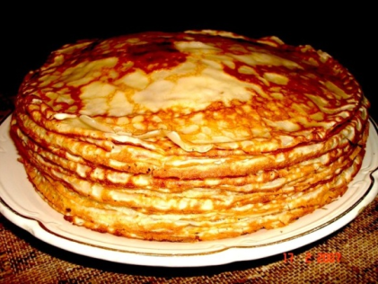
Какой вы знаете праздник проводов зимы?
Правильно, это - масленица.
А какое блюдо едят на масленицу?
Конечно, это- блины.

Slide 5
Широкая Масленица – Сырная неделя!
Ты пришла нарядная к нам Весну встречать.
Печь блины и развлекаться будем всю неделю,
Чтоб Зиму студёную из дому прогнать!

Slide 6
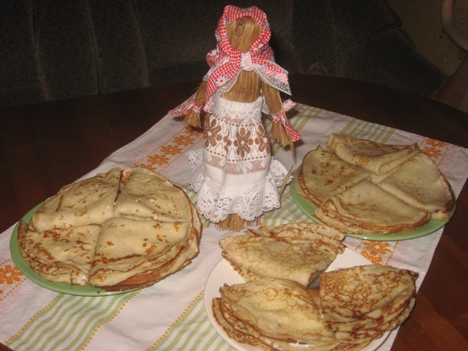
А вы, люди, Масленицу состречайте, состречайте Да к себе-то Масленицу зазывайте, зазывайте

Slide 7
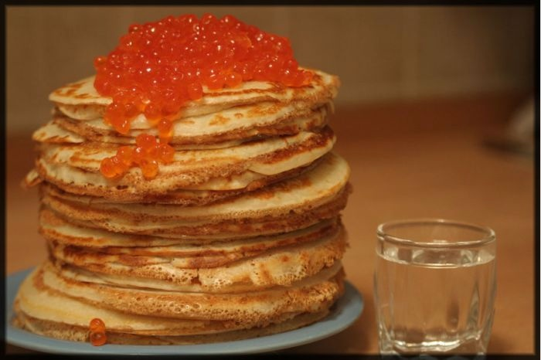
Бабушка блины спекла
Круглые румяные.
Масленица к нам пришла
Гостьею желанною.

Slide 8
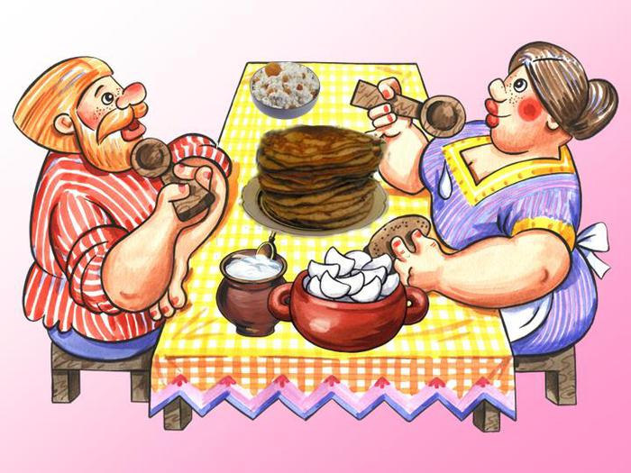

Slide 9
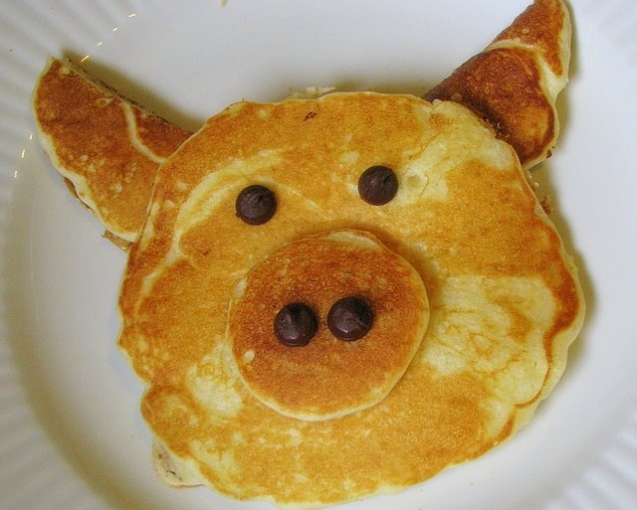

Slide 10
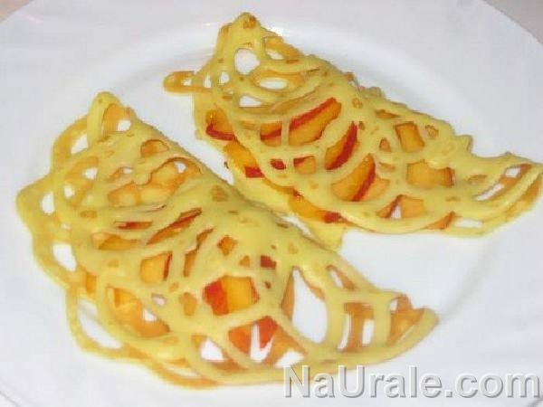
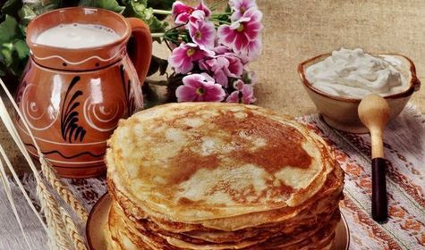

Slide 11
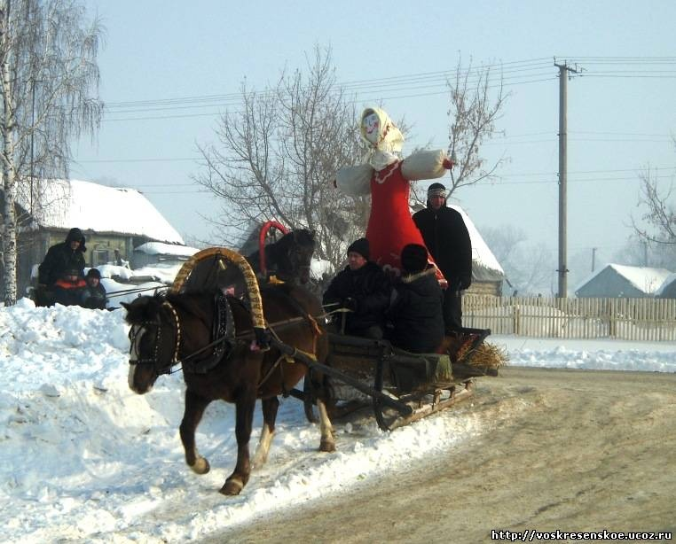

Slide 12
Не всё коту

Slide 13
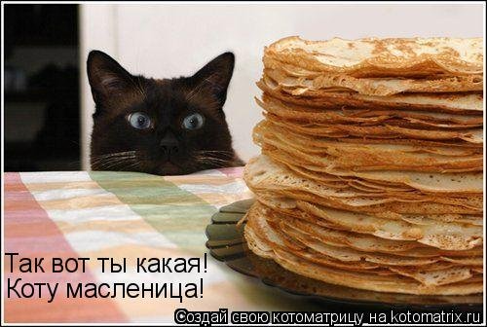
Веселая, блинная.

Slide 15
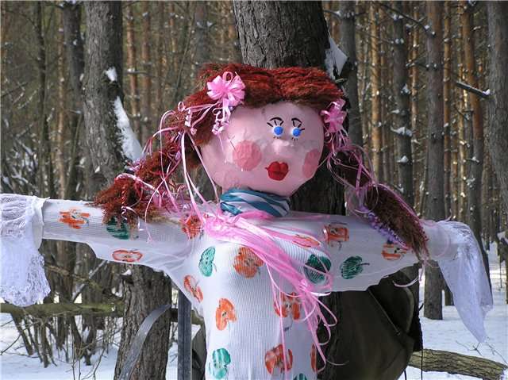

Slide 16
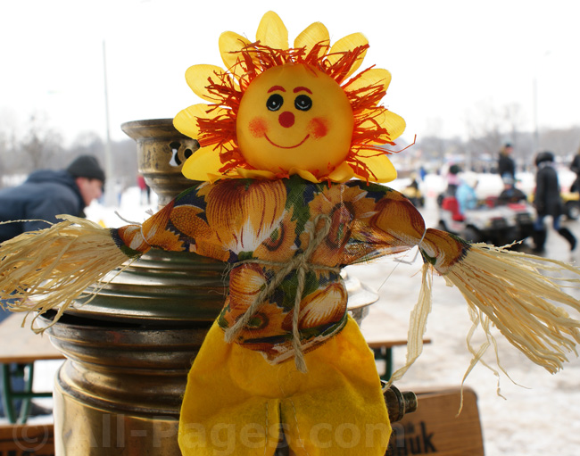

Slide 17
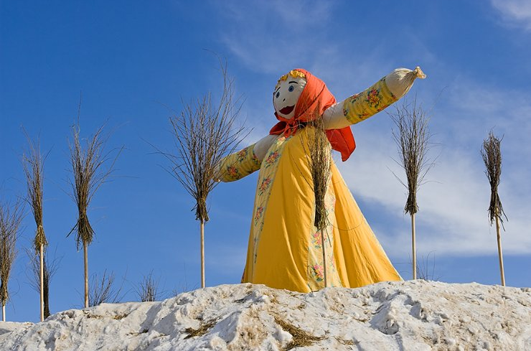

Slide 18
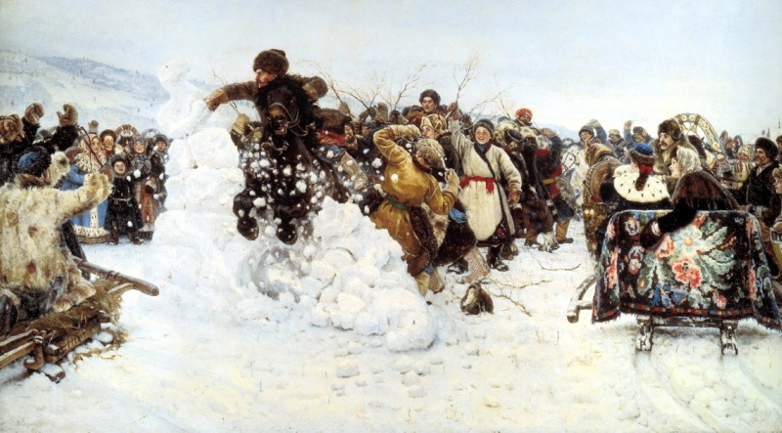

Slide 19
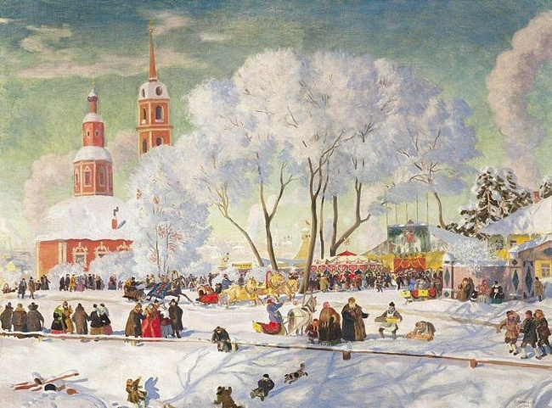

Slide 20
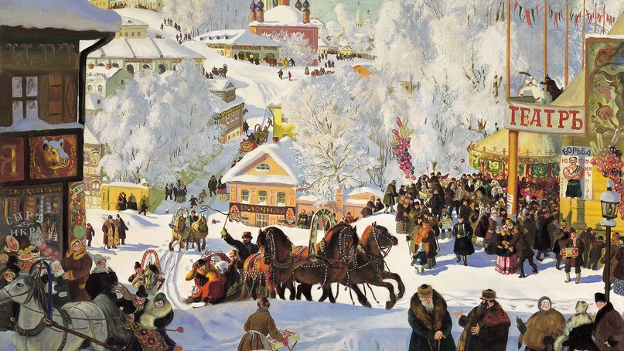

Slide 21
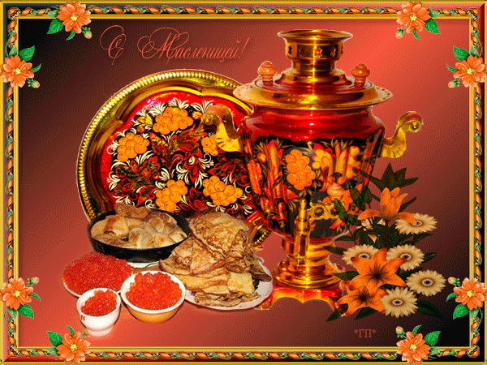

Slide 22
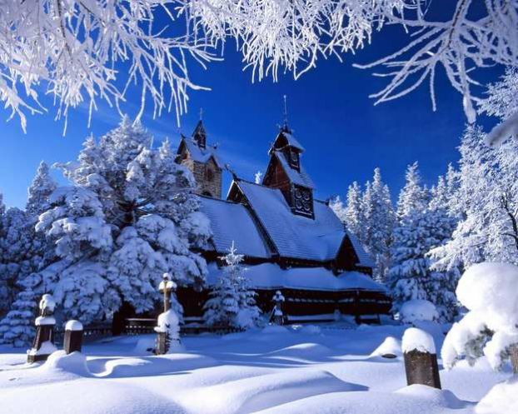
Прощай зима!
Прощай, Зима! Не злись.
Иди к себе домой.
Не осложняй нам жизнь
Морозом и пургой.
Немало погуляла
На нашей стороне.
Надёжно укрывала
Зверюшек в их норе.

Slide 23
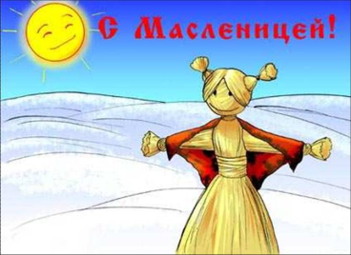
Масленицу празднуют по-особому
Понедельник — встреча
Вторник — заигрыш
Среда — лакомка
Четверг — перелом
Пятница — Тещины вечорки
Суббота — золовкины посиделки
Воскресенье —прощание с Масленицей

Slide 24
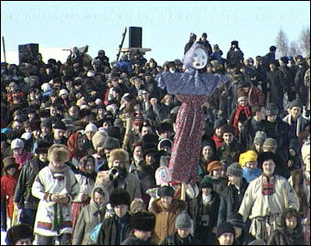
Понедельник — встреча
В понедельник Масленицу и Масленика, сделанных из соломы и одетых в соответствующие их полу платья — женское и мужское, возили на санях по всей округе, а потом с песнями и плясками усаживали на самом высоком месте. До нас древний ритуал дошел в сильно измененном виде.

Slide 25
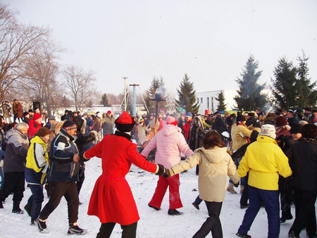
Вторник — заигрыш
На рассвете чучело Масленицы вывозилось на центральное место, вокруг него устраивались хороводы, разгульное веселье, потом молодежь каталась с гор и на качелях, а те, что постарше, веселились за столом. На улицах попадались большие группы ряженых, в масках, разъезжавших по знакомым домам, где устраивались веселые домашние концерты.
"ЗАИГРЫШ" беспечный – ВТОРНИКА отрада.
Все гулять, резвиться вышли, как один!
Игры и потехи, а за них – награда:
Сдобный и румяный масленичный блин!

Slide 26
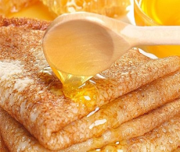
Среда — лакомка
В этот день нужно есть столько, сколько приемлет твоя душа, отсюда и поговорка «Не житье, а масленица». Повсюду проводились ярмарки, шли народные гуляния. Среда открывала угощение во всех домах блинами и другими яствами. В каждой семье накрывали столы со всевозможными угощениями.

Slide 27
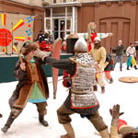
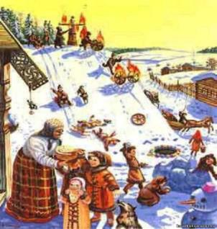
Четверг — перелом
Название само говорит за себя: катание на санях по улицам, кулачные бои, всевозможные обряды. Одним из любимых забав было поджигание тележных колес, и прогонять вдоль по улицам, спускам, склонам оврагов подожженной тележки. По улице возили мужика-балагура на специально смастеренных санях с таким же горящим колесом, а за ним следом шел гуляющий народ с песнями и прибаутками. Дети, наряженные животными, ходили по дворам и калядовали, собирая себе угощение на праздничный вечер.

Slide 28
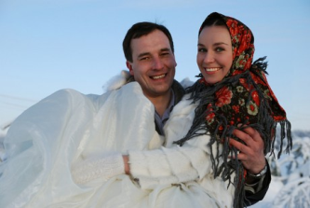
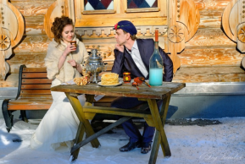
Пятница — Тещины вечорки
Целый ряд масленичных обычаев был направлен на то, чтобы ускорить свадьбы, содействовать молодежи в нахождении себе пары. Сами же молодожены в этот день выезжали нарядные в расписных санях, наносили визиты всем, кто гулял у них на свадьбе. Однако самым главным событием, связанным с молодоженами, было посещение тещи зятьями, для которых она пекла блины и устраивала настоящий пир. Неуважение зятя к этому событию считалось бесчестием и обидой, и было поводом к вечной вражде между ним и тещей.

Slide 29
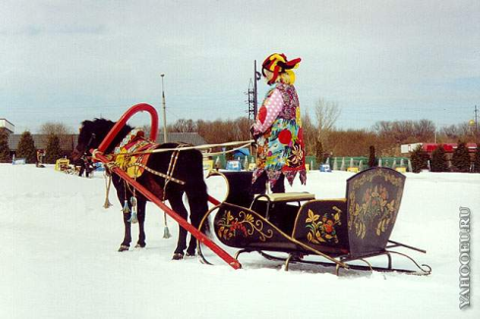
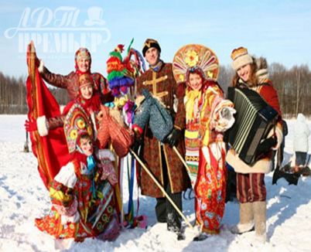
Суббота — золовкины посиделки
Этот день считался всегда семейным. В Золовкины посиделки — новобрачная невестка должна была одаривать золовок подарками. В этот субботний день молодые невестки принимали у себя родных.

Slide 30
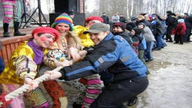
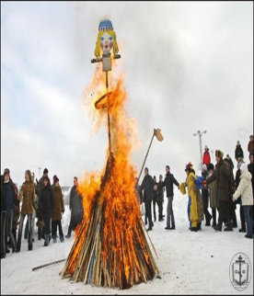
Воскресенье —прощание с Масленицей
Последний день самый веселый и разгульной, несмотря на то, что его называли «Прощенный день». Люди просили друг у друга прощения. Если в течение года чем-то оскорбили друг друга, то, встретившись в «прощенное воскресенье», они приветствовали друг друга поцелуем, и один говорил: «Прости меня, пожалуйста». Второй отвечал: «Бог тебя простит». Люди рядились в шкуры животных, изображая злых духов. Народ выводил их вместе с чучелом Масленицы за околицу деревни, где изображалось избиение нечисти, и сжигалась соломенная Масленица. Пепел, оставшийся от «зимней хозяйки», развеивали над полями в знак будущего урожая.

Slide 31
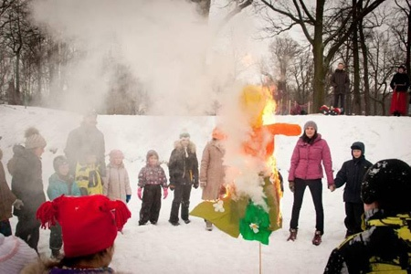

Slide 32
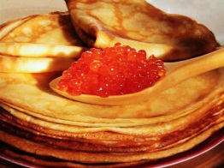
Загадки про масленицу
Масленица- объеденье!
Напечем блины с утра.
К ним – сметана и варенье
И, конечно же,…
И с икрой, и со сметаной – Всякие они вкусны
Ноздреваты и румяны –
Наши вкусные -…
В масленичное воскресенье
Все старался старый Тит
Попросить у всех прощенья
И ответить: …
Икра!
Блины!
«Бог простит!»

Slide 33
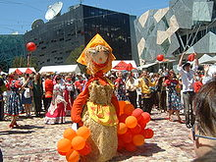
Масленица у других народов
Курентованье — словенцы
Фашник — хорваты
Остатки — поляки
Мясопуст— чехи, словаки
Вастлавьи — датчане, норвежцы
Марди Гра — американцы
Бун Барекендан — армяне
Узговенье — литовцы
Апокриес — греки
Ласкиайнен — фины
Блинный день — американцы, австралийцы

Slide 34
Поговорки и приметы
Без масла каша не вкусна.
Где блины, тут и мы; где с маслом каша — тут и место наше.
Не все коту Масленица
Блин не клин, брюха не расколет
Блин не сноп – на вилы не наколешь
Блинцы, блинчики, блины, как колеса у Весны
Блины и поцелуи счета не любят
Боится Масленица горькой редьки да пареной репы
Душа моя масленица, перепелиные твои косточки, бумажное твое тело,
Масленица без блинов, именины без пирогов не бывают
Масленица идет, блин да мед несет
Мы думали, масленица семь недель, а она только семь денечков
На Масленой повеселись, да блинком угостись

Slide 35
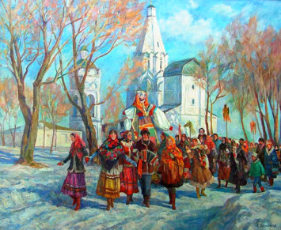

Slide 36
